Slide 1



!!Deseo que hoy sólo sea el comienzo
de un “AÑO GRANDIOSO “para ti.
Imágenes Internet
Automático

Slide 2



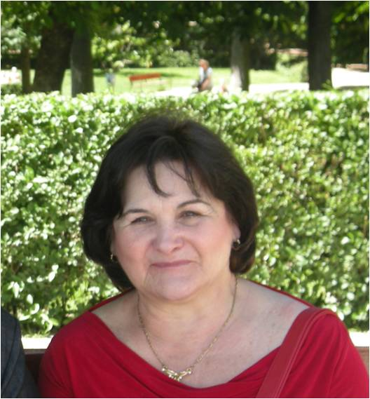

Hoy 15 de Enero de 2014 , es un día *ESPECIAL*
Y a mi amiga “Margarita”
quiero FELICITAR

Slide 3
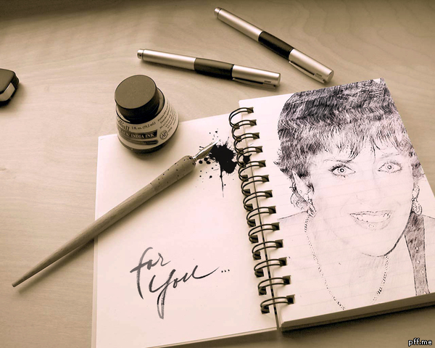


Tu amiga la“brujita” con las hadas se ha confabulado, y con mucho CARIÑO
este es su regalo..
Charo

Slide 4


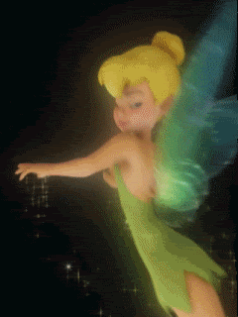
Tus “ALEGRÍAS” llegarán a lo más alto

Slide 5


Que en el nuevo año que cumples, te rodees de “COLORES “ ” MÁGICOS” para que seas !!FELIZ!! y se oiga tu alegre canto

Slide 6


!!FELICIDADES!!
Te regalo los mágicos colores del
“ARCO IRIS” para que SIEMPRE te estén alumbrando

Slide 7

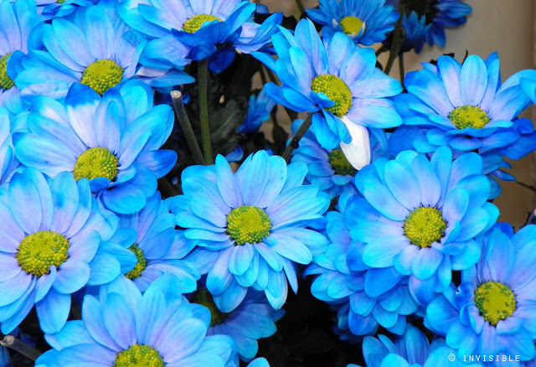

Con el “Azul”, la *PAZ* y la*LUZ*
en tu vida se habrán asegurado

Slide 8

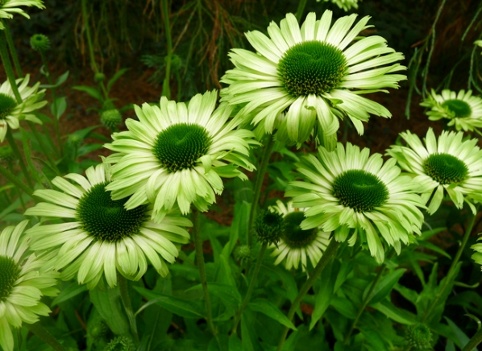
El “Verde” conseguirá que la *ESPERANZA*
no se aparte jamás de tu lado.

Slide 9

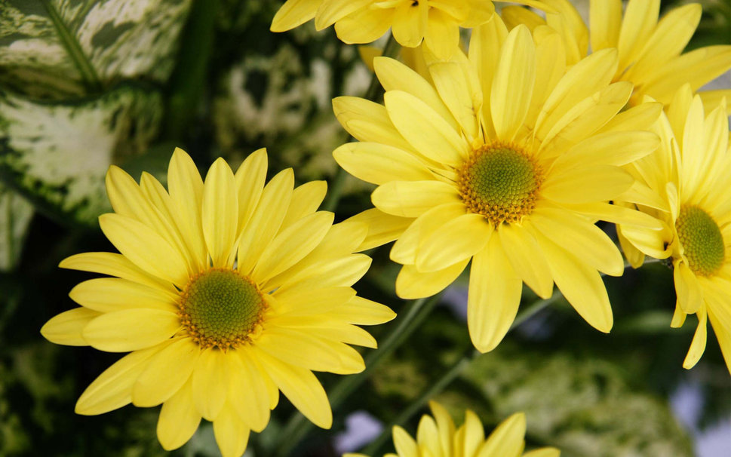

El “Amarillo” traerá *ALEGRÍA* a tu vida y las estrellas cada día estarán brillando.

Slide 10
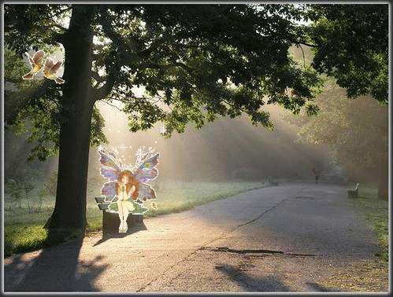
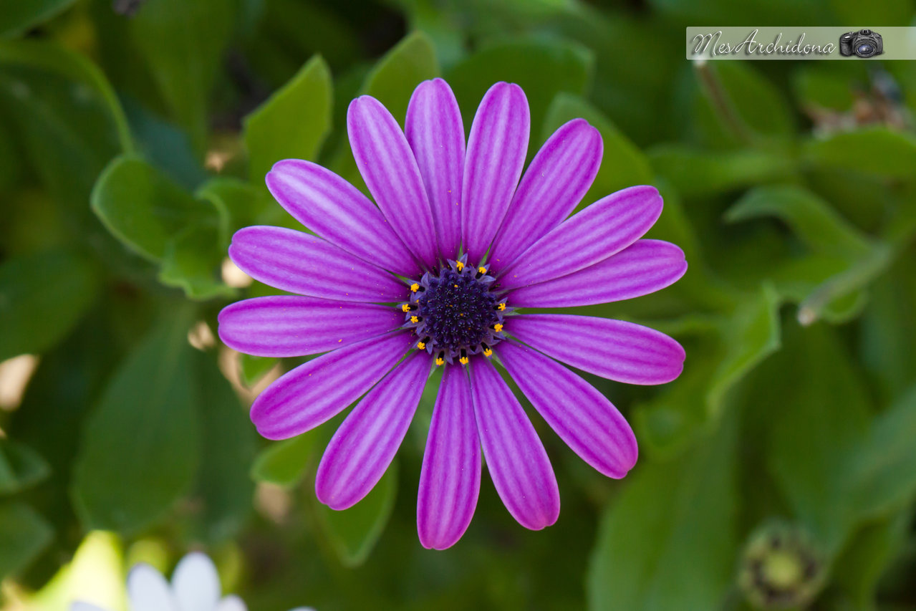


SERÁ UN !!CUMPLEAÑOS!! MÁGICO
Con el “Violeta” tu *VALOR* se verá aumentado

Slide 11


Con el “Añil” tus *ILUSIONES* se habrán renovado.

Slide 12


Con el “Naranja” mucha *SALUD* y *SEGURIDAD* por tu puerta entrarán cantando

Slide 13
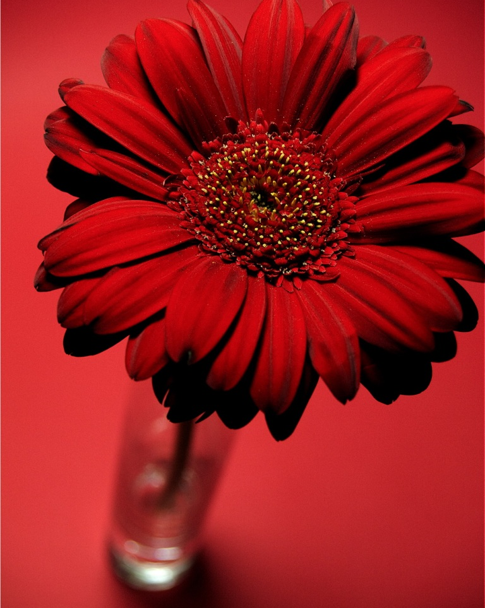


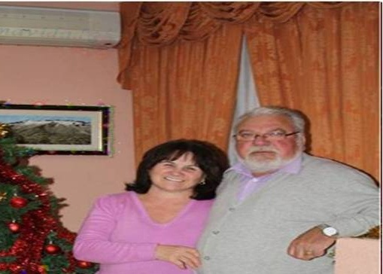

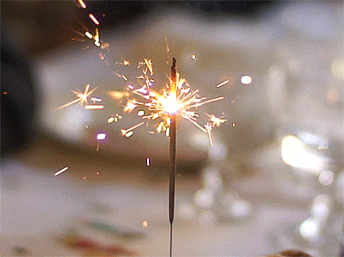
Con el “Rojo” la llama de vuestro *AMOR* seguirá brillando..
!!FELIZ ANIVERSARIO!!

Slide 14

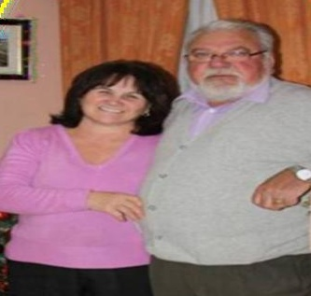
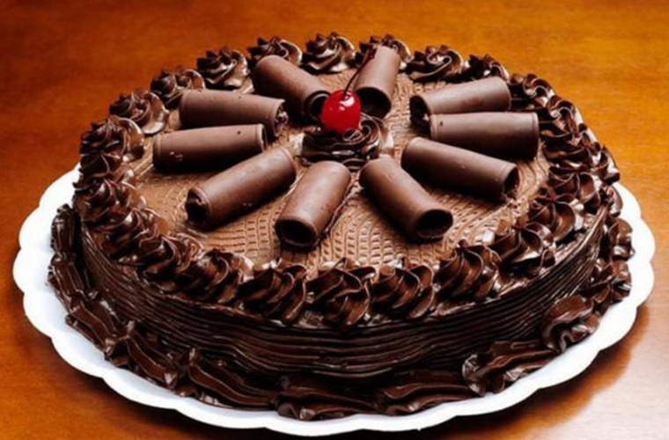
Y ANIVERSARIO

Slide 15
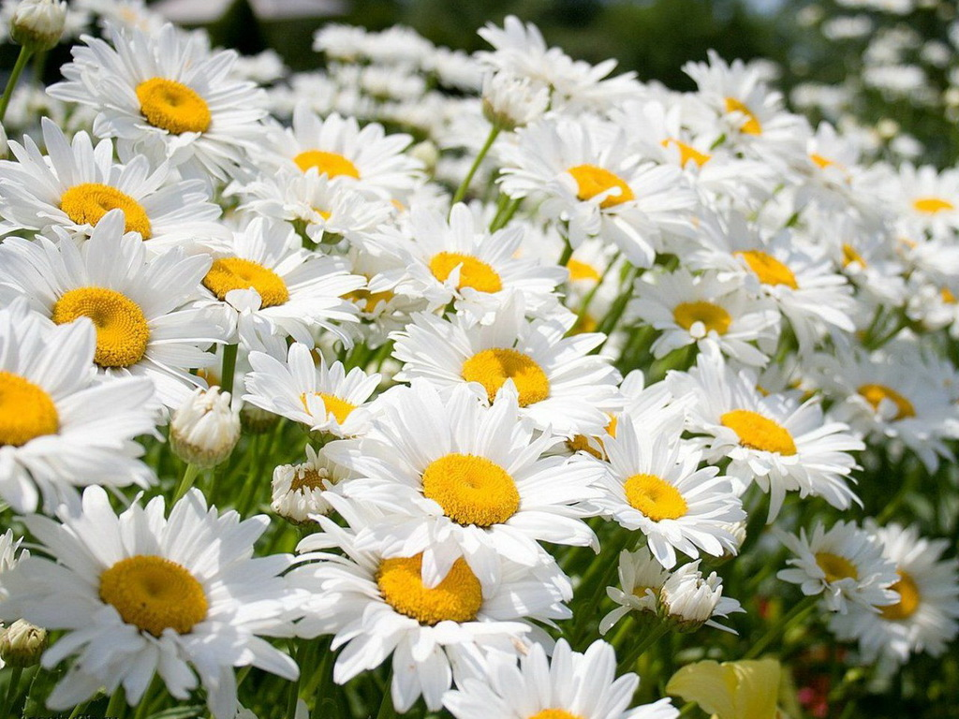
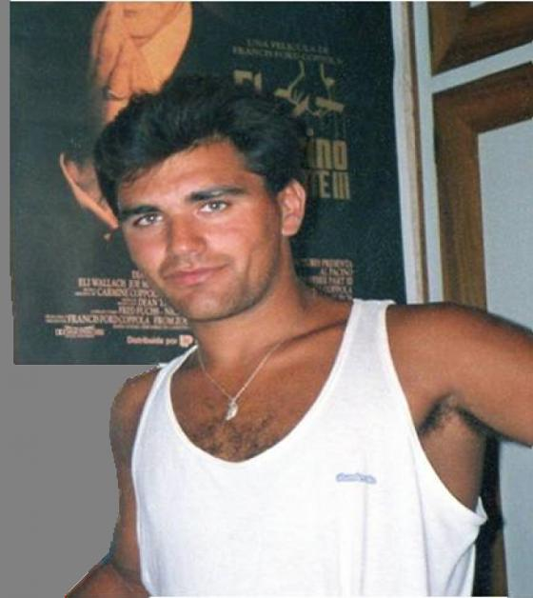
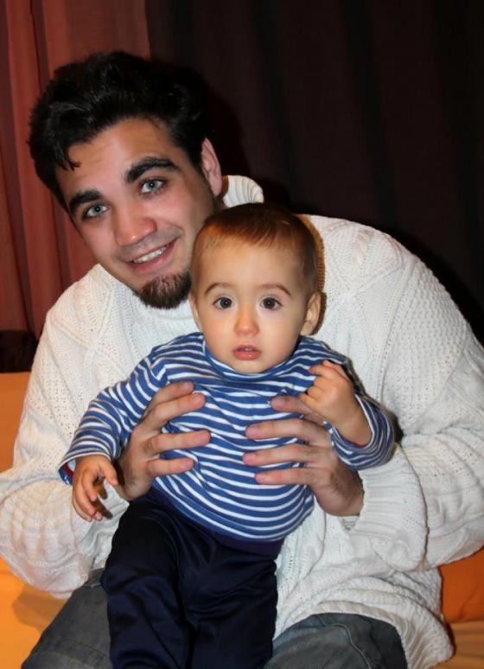
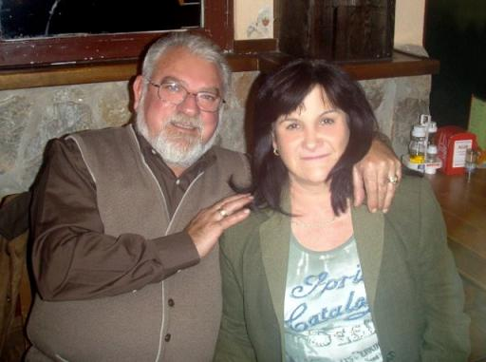
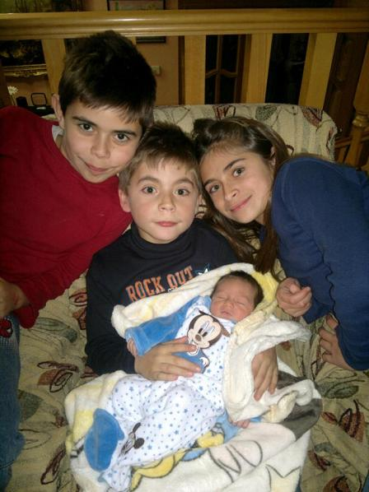
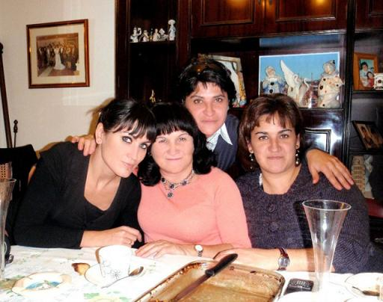
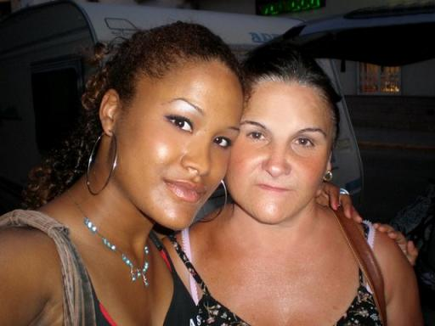
Te deseo el más DULCE de los días
acompañada de tus seres ..*AMADOS*

Slide 16
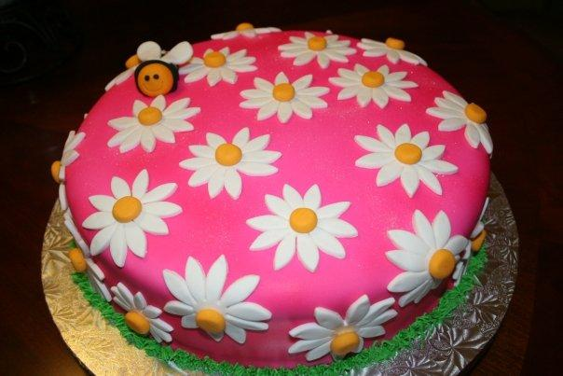
!!FELIZ CUMPLEAÑOS!!
Y
GRACIAS
MARGARITA

Slide 17

Porque en mi vida
te has cruzado

Slide 18




MUCHOS BIQUIÑOS
Y UN FUERTE ABRAZO
Texto Charo
15 de Enero 2014
Charo.zs

Slide 19




Accede a la sección que desees desde aquí:
PPS Exclusivos
Dedicatorias | Fechas Especiales | Graciosos | Historia y arte | Lugares | Musicales
Naturaleza y Ciencias | Política | Reflexión | Religiosos | Románticos | Salud
Si deseas recibir pps periódicamente en tu correo electrónico subscríbete aquí:

